Slide 1
ผลการตรวจสอบรายงานการเงิน
สำหรับปีสิ้นสุดวันที่ 30 กันยายน 2566

Slide 2
ข้อสังเกตของ สตง. จำนวน 3 เรื่อง
1
รายละเอียดที่ส่งให้ตรวจสอบไม่ตรงกับรายงานการเงิน
2
การบันทึกบัญชีไม่ถูกต้อง
3
การปฏิบัติไม่เป็นไปตามที่ระเบียบกำหนด

Slide 3
1
รายละเอียดที่ส่งให้ตรวจสอบไม่ตรงกับรายงานการเงิน
บัญชีที่ดิน อาคาร และอุปกรณ์ (สินทรัพย์ถาวร)
ระเบียบกระทรวงการคลังว่าด้วยการจัดซื้อจัดจ้าง
และการบริหารพัสดุภาครัฐ พ.ศ. 2560
หมวด 9 การบริหารพัสดุ สรุปคือ ให้มีการเก็บ
และการบันทึกในบัญชีหรือทะเบียน
เพื่อควบคุมพัสดุ และการจำหน่าย

Slide 4
1
รายละเอียดที่ส่งให้ตรวจสอบไม่ตรงกับรายงานการเงิน (ต่อ)
บัญชีที่ดิน อาคาร และอุปกรณ์ (สินทรัพย์ถาวร)
การตรวจสอบพัสดุประจำปี
ข้อ 213 ภายในเดือนสุดท้ายก่อนสิ้นปีงบประมาณของทุกปี
ให้หัวหน้าหน่วยงานของรัฐหรือหัวหน้าหน่วยพัสดุ
ตามข้อ 205 แต่งตั้งผู้รับผิดชอบในการตรวจสอบพัสดุ
ซึ่งมิใช่เจ้าหน้าที่ตามความจำเป็นเพื่อตรวจสอบ
การรับจ่ายพัสดุในงวด 1 ปีที่ผ่านมา และตรวจนับพัสดุ
ประเภทที่คงเหลืออยู่เพียงวันสิ้นงวดนั้น

Slide 5
1
รายละเอียดที่ส่งให้ตรวจสอบไม่ตรงกับรายงานการเงิน (ต่อ)
บัญชีที่ดิน อาคาร และอุปกรณ์ (สินทรัพย์ถาวร)
การจำหน่ายพัสดุ
ข้อ 215 หลังจากการตรวจสอบแล้ว พัสดุใดหมดความจำเป็นหรือหากใช้
ในหน่วยงานของรัฐต่อไปจะสิ้นเปลือง ค่าใช้จ่ายมาก ให้เจ้าหน้าที่เสนอ
รายงานต่อหัวหน้าหน่วยงานของรัฐเพื่อพิจารณาสั่งให้ดำเนินการ
ตามวิธีการอย่างใดอย่างหนึ่ง ดังต่อไปนี้ (1) ขาย ให้ดำเนินการขาย
โดยวิธีทอดตลาดก่อน แต่ถ้าขายโดยวิธีทอดตลาดแล้วไม่ได้ผลดีให้นำ
วิธีที่กำหนดเกี่ยวกับการซื้อมาใช้โดยอนุโลม

Slide 6
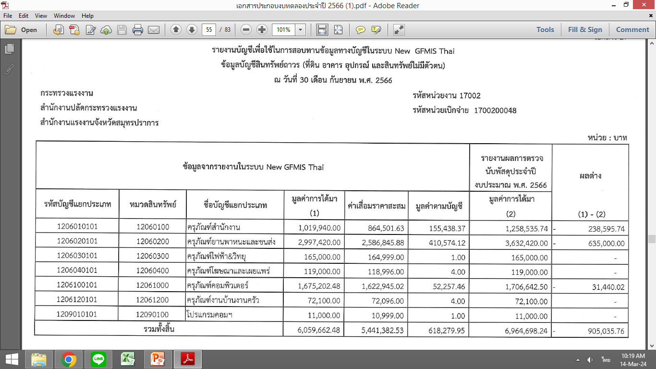
1
รายละเอียดที่ส่งให้ตรวจสอบไม่ตรงกับรายงานการเงิน (ต่อ)
บัญชีที่ดิน อาคาร และอุปกรณ์ (สินทรัพย์ถาวร)
1.1 รายงานตรวจสอบพัสดุประจำปี
ไม่ตรงกับ รายงานสินทรัพย์คงเหลือ
ในระบบ New GFMIS Thai
นำครุภัณฑ์ต่ำกว่าเกณฑ์มานับรวม
จำหน่ายสินทรัพย์ ไปแล้วแต่ยัง
ไม่บันทึกบัญชี

Slide 7
1
รายละเอียดที่ส่งให้ตรวจสอบไม่ตรงกับรายงานการเงิน (ต่อ)
บัญชีที่ดิน อาคาร และอุปกรณ์ (สินทรัพย์ถาวร)
ไม่ระบุจำนวนเงิน
1.2 รายงานการตรวจนับพัสดุประจำปี
- ไม่จัดหมวดสินทรัพย์
- ไม่ระบุจำนวนเงิน
- หรือรวมยอดไม่ตรง

Slide 8
1
รายละเอียดที่ส่งให้ตรวจสอบไม่ตรงกับรายงานการเงิน (ต่อ)
บัญชีที่ดิน อาคาร และอุปกรณ์ (สินทรัพย์ถาวร)
ไม่แสดงบัญชีครุภัณฑ์ไม่ระบุรายละเอียด
1.3 สำนักงานแรงงานจังหวัดไม่แสดงรายการบัญชีครุภัณฑ์ไม่ระบุรายละเอียด
ในรายงานบัญชีเพื่อใช้ในการสอบทานข้อมูลทางบัญชี ในระบบ New GFMIS Thai

Slide 9
1
รายละเอียดที่ส่งให้ตรวจสอบไม่ตรงกับรายงานการเงิน (ต่อ)
บัญชีที่ดิน อาคาร และอุปกรณ์ (สินทรัพย์ถาวร)
1.4 คณะกรรมการ ลงลายมือชื่อ
ในรายงานการตรวจนับพัสดุประจำปี
ไม่ครบถ้วน
กรรมการ
ไม่ลงลายมือชื่อ

Slide 10
2
การบันทึกบัญชีไม่ถูกต้อง
บัญชีรายได้แผ่นดินที่จัดเก็บ และรายได้แผ่นดินที่นำส่งคลัง
การบันทึกบัญชีรายได้ค้างรับ-บุคคลภายนอก
(ดอกเบี้ยเงินทดรองราชการ) ให้บันทึกบัญชีเป็นประจำทุกปี
ทั้งนี้ จะมีหนังสือแจ้งเวียนในช่วงสิ้นปีงบประมาณ

Slide 11
3
การปฏิบัติไม่เป็นไปตามที่ระเบียบกำหนด
บัญชีลูกหนี้เงินยืมราชการ
3.1 ระเบียบกระทรวงการคลังว่าด้วยการเบิกเงินจากคลัง การรับเงิน การจ่ายเงิน การเก็บรักษาเงิน และการนำเงินส่งคลัง พ.ศ. 2562
กำหนดให้ผู้ยืมส่งหลักฐานการจ่ายและเงินเหลือจ่ายที่ยืมไป (ถ้ามี)
ภายในกำหนดระยะเวลาสรุปดังนี้
- ค่าใช้จ่ายในการเดินทางไปราชการ ภายใน 15 วันนับจากวันกลับมาถึง
- ค่าใช้จ่ายอื่น ๆ ภายใน 30 วันนับแต่วันที่ได้รับเงิน

Slide 12
3
การปฏิบัติไม่เป็นไปตามที่ระเบียบกำหนด (ต่อ)
บัญชีลูกหนี้เงินยืมราชการ
3.2 ระเบียบกระทรวงการคลังว่าด้วยการเบิกเงินจากคลัง การรับเงิน การจ่ายเงิน การเก็บรักษาเงิน และการนำเงินส่งคลัง พ.ศ. 2562
กำหนดให้ผู้มีอำนาจพิจารณาอนุมัติให้ยืมเฉพาะเท่าที่จำเป็น และห้ามมิให้อนุมัติให้ยืมเงินรายใหม่ในเมื่อผู้ยืมมิได้ชาระคืนเงินยืมรายเก่าให้เสร็จสิ้นไปก่อน
กรณีคืนเงินสดเกินกว่าร้อยละ 20
- ควรประมาณการค่าใช้จ่ายให้สอดคล้องกับค่าใช้จ่ายที่คาดว่าจะเกิดขึ้นจริง
- ถ้ามีการส่งใช้เงินสดเกินกว่าร้อยละ 20 ให้ระบุสาเหตุที่เหมาะสม

Slide 13
คำถาม
1. หัวหน้าหน่วยงานของรัฐหรือหัวหน้าหน่วยพัสดุตามข้อ 205 แต่งตั้งผู้รับผิดชอบในการตรวจสอบพัสดุ
ในช่วงเดือนใดของทุกปี
ก. เดือนมกราคม
ข. เดือนมิถุนายน
ค. เดือนกันยายน
ง. เดือนตุลาคม

Slide 14
คำถาม
2. ผู้ที่ลงลายมือชื่อในรายงานตรวจสอบพัสดุประจำปีคือข้อใด
ก. แรงงานจังหวัด
ข. เจ้าหน้าที่พัสดุ
ค. เจ้าหน้าที่การเงิน
ง. ผู้ที่ได้รับแต่งตั้งให้ตรวจสอบพัสดุ

Slide 15
คำถาม
3. ในการตรวจสอบพัสดุประจำปี
ต้องตรวจสอบครุภัณฑ์ประเภทใด
ก. ครุภัณฑ์มูลค่าต่ำกว่าเกณฑ์ และครุภัณฑ์ไม่ระบุรายละเอียด
ข. ครุภัณฑ์ที่อยู่ในทะเบียนคุมสินทรัพย์
ค. ครุภัณฑ์ในรายงานสินทรัพย์คงเหลือในระบบ New GFMIS Thai ทุกประเภท
ง. ถูกทุกข้อ

